Slide 1
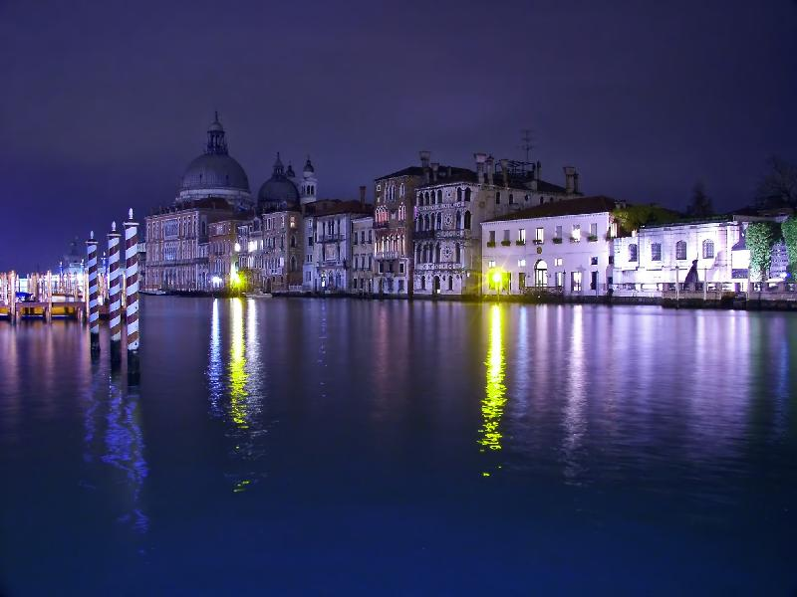
Um tema musical
TU SEI COSI
(tu és assim)
Com a voz de
Fred Bongusto
Acompanhado de belas fotos da ITÁLIA
PROGRESSÃO AUTOMÁTICA

Slide 2
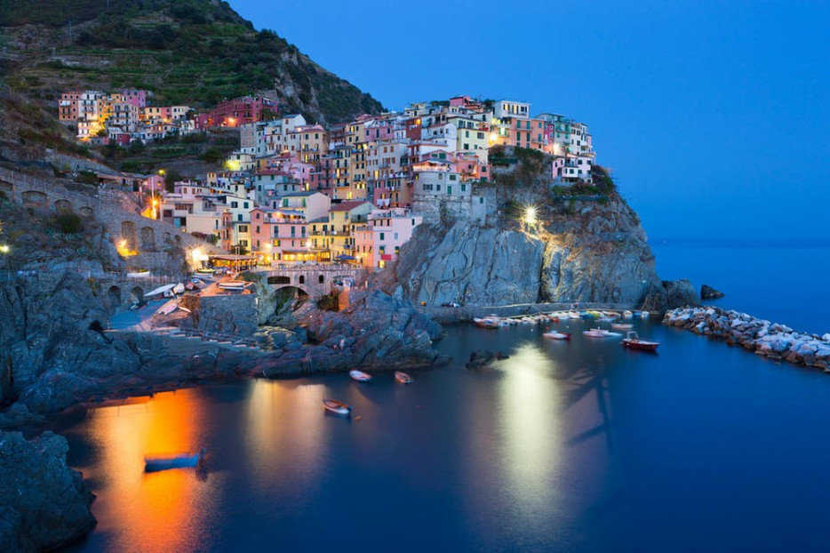
MANAROLA
Pertence as famosas Cinque Terre, um dos
trechos de maior atração turística da Riviera da Ligúria. Um passeio imperdível. Aguarde a progressão automática para o inicio da musica TU SEI COSI, que vem a seguir:

Slide 3
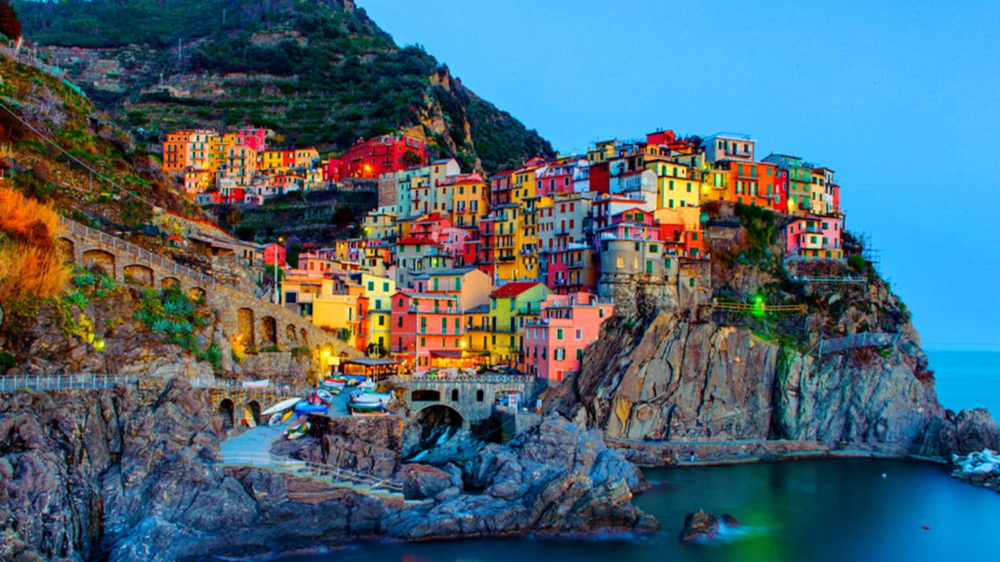
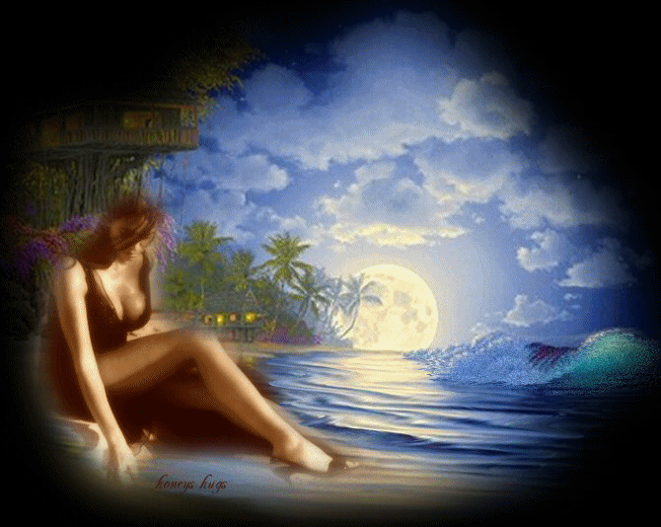
.
MANAROLA
.
Tu és assim,
por isso te quero bem.
Agora és tu
o mundo que me pertence.
Basta só aquele momento
e fechas os olhos e depois
começo eu.
Para ser claro, não queria
apaixonar-me mais,
amor meu.

Slide 4
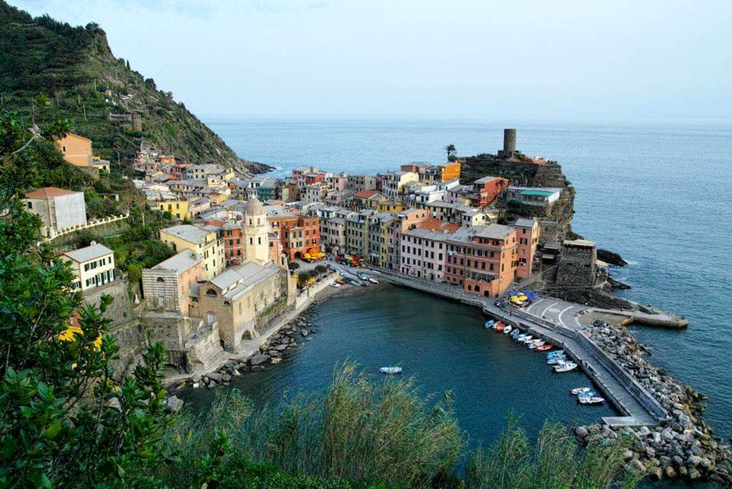

VERNAZZA
É uma das cinco cidades que compõem
a CinqueTerre. Continua sendo uma das
mais verdadeiras "vilas de pescadores”.
É como se tu tivesses dado um pouco de sol
a uma flor que morre.
Que rir por pensar em não querer apaixonar-se
porque depois adoece-se.
E todos aqueles momentos em que
tu não és tu
e não tem vontade de explicar.
Por um estranho jogo do destino sou eu
que tenho medo de mais (paixão),
de mais.

Slide 5
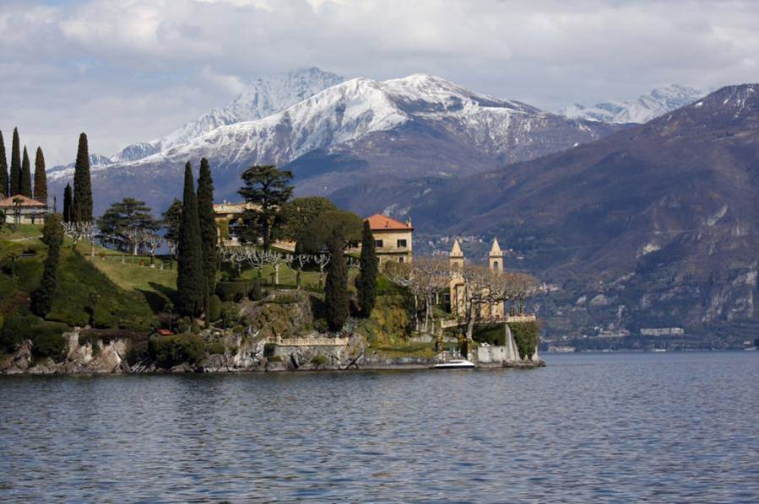
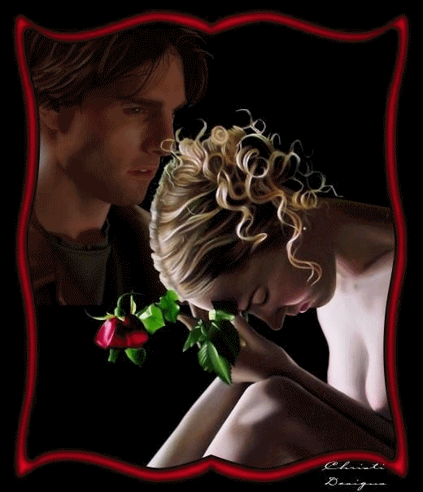
BALBIANELLO
É uma villa da Itália, com vista para o Lago de Como.
Tu és assim,
por isso te quero bem.
Agora és tu
o mundo que me pertence.
Embriago de palavras
que para ti quero inventar,
não sei mais que dia é (hoje).
Um perfume de carícias,
as tuas doces ternuras e todo o resto,
que nome tem?

Slide 6
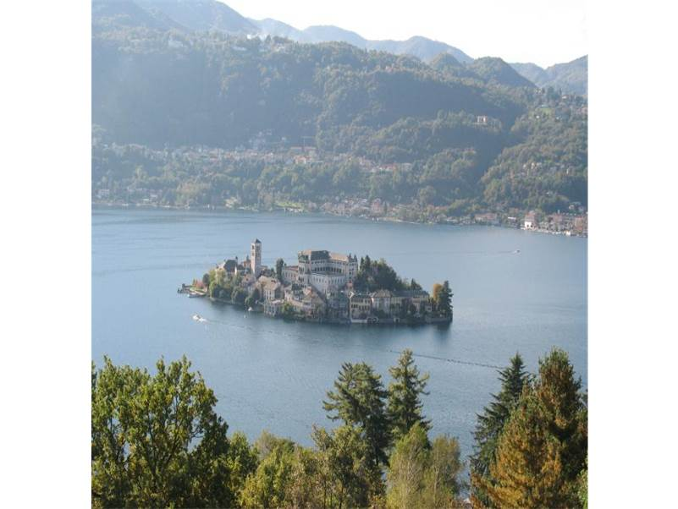
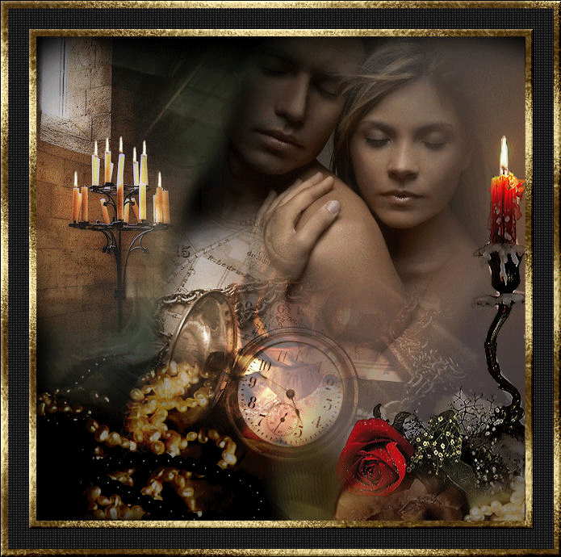
LAGO D'ORTA
Está no norte da Itália.
Tem sido assim chamado desde o século 16.
Seu cenário é caracteristicamente italiano.
É como se tu tivesses dado um pouco de sol
a uma flor que morre.
Teria sabido dizer a ti, somente a ti,
que isto é amor.
E depois fantasiar
sobre tudo aquilo que poderia fazer por ti,
isto é amor.
Pensar em cada momento feliz,
de refazê-lo contigo, contigo.

Slide 7

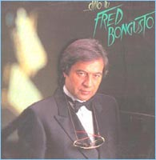
Fred Buongusto nasceu em Campobasso Itália.
Na década de 60 se sente à vontade para ir a "cidade grande", onde inicia sua carreira como um artista de boate. É o momento certo, as casas noturnas estão crescendo com artistas como Peppino di Capri.
Publica seus primeiros álbuns. É definido por suas canções românticas e sonhadoras como essa que ouvem; TU SEI COSI.
Em junho de 2005, recebe o título de "Commendatore“, das mãos do então, primeiro-ministro da Itália, por sua carreira musical.

Slide 8
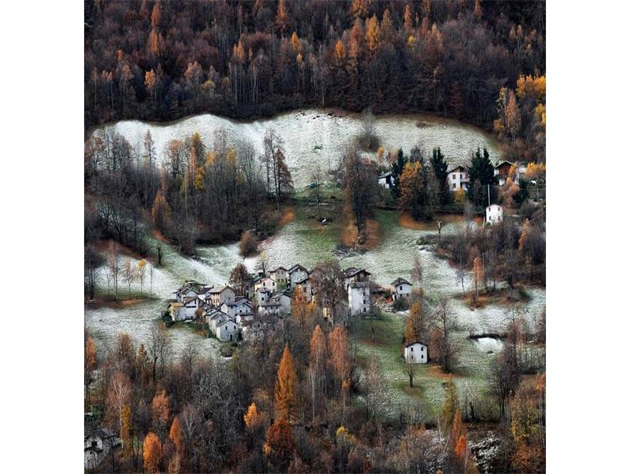
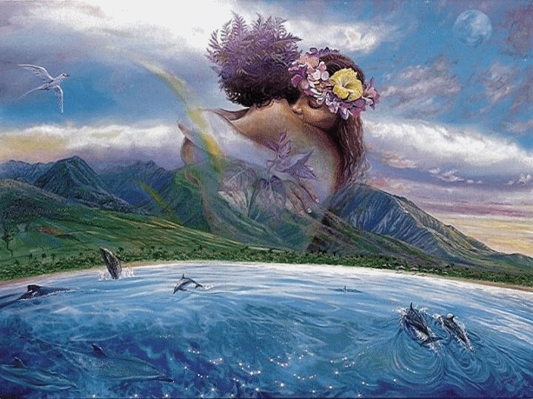
PREMANA
É da região da Lombardia, província
de Lecco, com cerca de 2.500 habitantes.
Basta só aquele momento
e fechas os olhos e depois
começo eu.
Para ser claro, não queria
apaixonar-me mais,
amor meu.
É como se tu tivesses dado um pouco de sol
a uma flor que morre.
É como se tu tivesses dado a mim, somente a mim,
os primeiros beijos de amor.

Slide 9
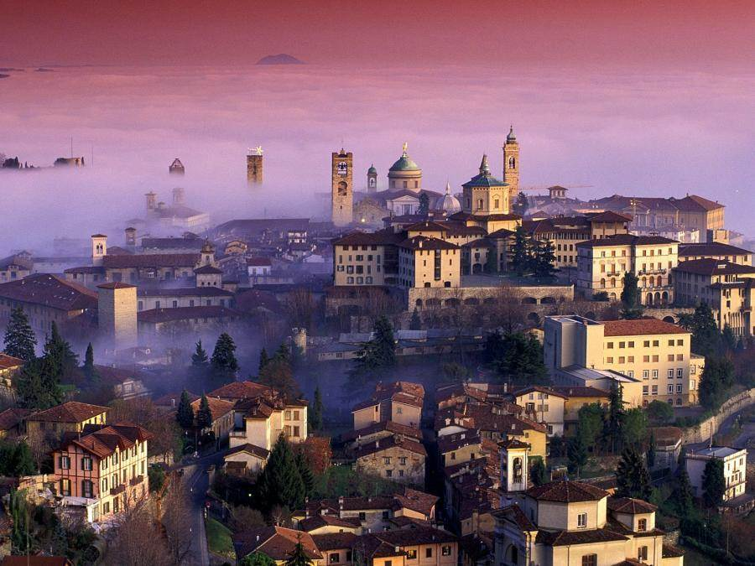
BERGAMO
Pequena cidade da Lombardia a 50 km de Milão.

Slide 10
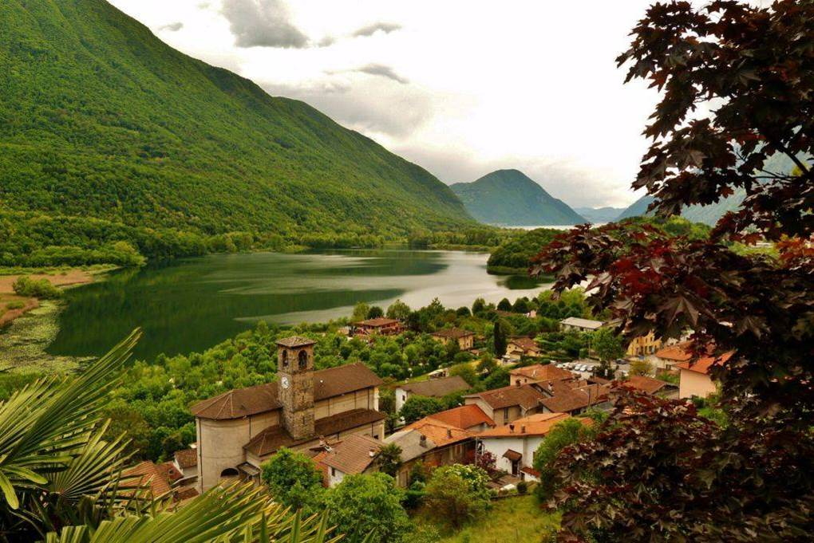
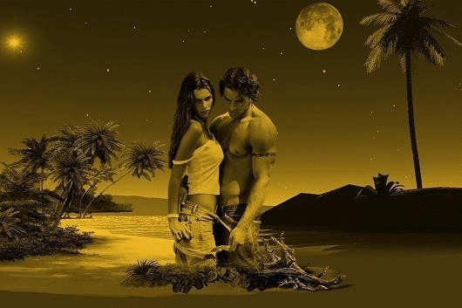
Lombardia
É uma região mais populosa da Itália,
com 9,7 milhões de habitantes, a capital é Milão.
Por um jogo do destino
sou eu que tenho medo de mais (paixão).

Slide 11
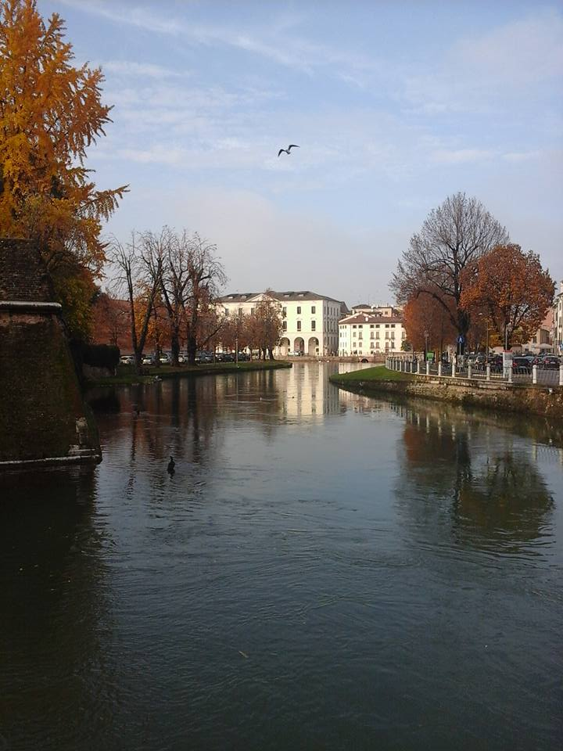

TREVISO/2016
Minha cidade
CRIAÇÃO /TRADUÇÃO / PRODUÇÃO
VENDRAMINI
Toninho
Arte Final
Acervo Pessoal
Músicas
Abertura:
Senza Te
Acompanhamento:
Tu Sei Cosi
Encerramento:
Balliamo
Canta: Fred Bongusto
ACESSE MEUS ESPAÇOS CULTURAIS E TORNE-SE MEU SEGUIDOR
http://vendraminiletras.blogspot.com/
www.sergrasan.com/toninhovendraminislides/
PARTICIPAÇÕES:
    ASSOCIAÇÃO DOS POETAS E ESCRITORES DE JUNDIAÍ E REGIÃO
ACADEMIA NACIONAL DE LETRAS DO PORTAL DO POETA BRASILEIRO - ACADÊMICO 28

